Slide 1
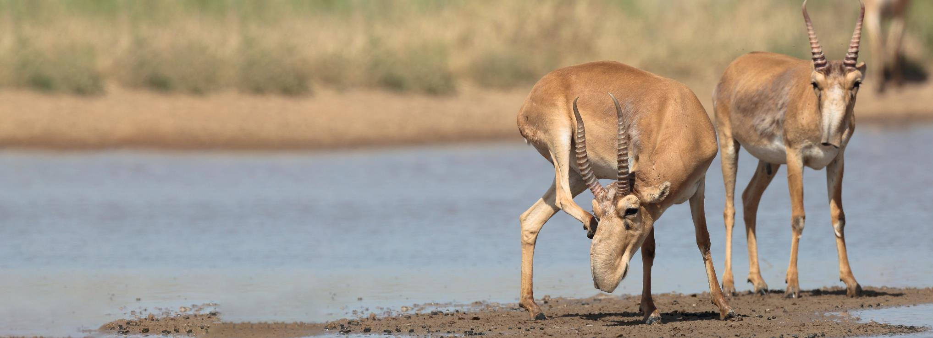


Convention on Migratory Species
The Fifth Meeting of Signatories to the Saiga MOU
12-14 March 2025, Astana, Kazakhstan
Планирование устойчивого использования сайгаков в Казахстане в рамках международных Конвенций
Ким Андрей Витальевич
Заместитель председателя
Комитет лесного хозяйства и животного мира Министерства экологии и природных ресурсов Республики Казахстан

Slide 2
Международный статус вида:
Приложение II CMS (с 2002 / 2008 г.)
МоВ относительно сохранения, восстановления и устойчивого использования антилопы сайги (Saiga spp.) (действует с 2006 г.);
Целевой вид Центральноазиатской инициативы по сохранению млекопитающих (Резолюция 11.24 (Rev.COP13)) (действует с 2019 г.).
Приложение II CITES (с 1994 г.)
Аннотация «Нулевая экспортная квота для диких образцов, продаваемых в коммерческих целях» (введена на 18-й Конференции Сторон CITES в Женеве в 2019 г.).
МСОП в 2023 г. изменил статус вида в Красном списке МСОП с «Находится на грани исчезновения» (Critically Endangered) на «Близкий к уязвимому» (Near Threatened);
МСОП в 2024 г. провел оценку вида в рамках инициативы «Зеленый статус видов» МСОП, показатель восстановления вида увеличился до 48% по сравнению с 38% в 2021 г.

Slide 3
Статус вида в Казахстане:
Сайгак является объектом охоты
- норматив минимальной устойчивой численности сайгаков
- Бетпакдалинская популяция - 500 000 особей;
- Уральская популяция - 300 000 особей;
- Устюртская популяция - 200 000 особей.
- предельный норматив изъятия сайгаков
- 20 % (от весенней учетной численности).
Мораторий на охоту действует с 1998 года. Согласно Указа Президента № 611 от 30 июля 2024 года «Об утверждении Национального плана развития Республики Казахстан до 2029 года», сохраняется запрет на выдачу разрешений на отстрел сайгаков до принятия особого решения;
Сайгак внесен в Перечень видов животных, численность которых подлежит регулированию.

Slide 4
Опыт ограниченного изъятия сайгаков в Казахстане 2023-2024 гг.
Согласно биологического обоснования, подлежало регулированию 337 795 особей сайгаков (уральской популяции - не > 20 %, бетпакдалинской популяции - не > 15 %);
Изъято 43 503 особей (менее 13 % от рекомендованного объема):
- Отловлено коралем - 7 304 особей;
- Отстрелено – 36 199 особей.
Отработаны способы отстрела ночью с применением осветительных приборов и отлова днем с применением сетевого кораля;
Коралевый способ показал свою эффективность в местах массового скопления животных в местах с низкой концентрацией необходимо применение оружия;
По договору возмездного оказания услуг к работам по регулированию сайгаков привлечено 110 человек, сформированы 21 группа охотников и 2 группы коральщиков;
Переработано порядка 650 тонн мясной продукции;
Получено 42 161 рогов сайгака.
Notes:
IOSEA Marine Turtle MOU
Sub regional meetings of the Marine Turtle Task Forces are instrumental in the implementation of the MOU.
Two of the 4 MTTFs met in 2017 and 2018. The report for the NIO is available online
CITES Secretariat in close cooperation with CMS IOSEA secretariat and Advisory Committee compiled and analyzed data on legal and illegal trade international and domestic trade in marine turtles. The process was supported by implementing agencies, such as TRAFFIC and WWF with the financial support from Australia via CMS. The preliminary report is available online
Final report should be available on November 23rd 2018.
Dugong MOU – IKI project
Continuing to revise IKI project based on feedback.
Don’t anticipate any major revisions.
Hope to have submitted to BMU for final approval before the end of this year.

Slide 5
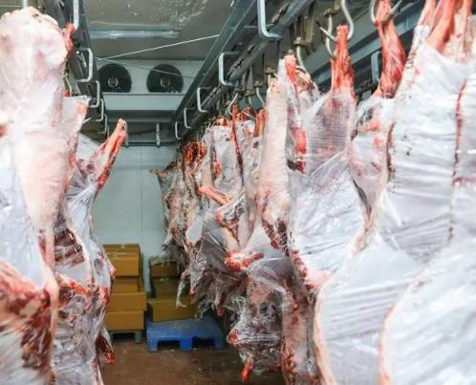
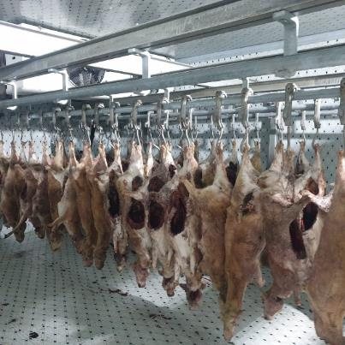
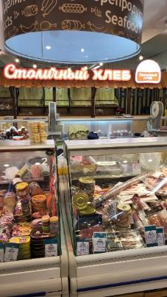
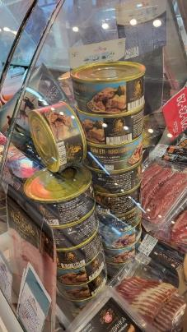
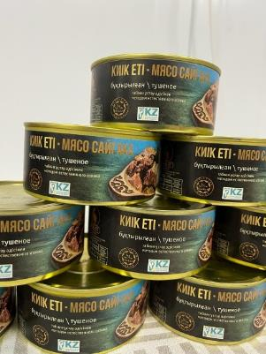
Опыт ограниченного изъятия сайгаков в Казахстане 2023-2024 гг.
Бизнес ощутил выгоду от вовлечения в новую отрасль и готов наращивать усилия по внедрению технологий безотходного использования ресурсов сайгака (переработка субпродуктов, кишок для натуральной оболочки, выпуск кормов для домашних питомцев, переработка шкур).
Совместно с ветеринарными службами на местах отработана система эколого-ветеринарного мониторинга сайгаков и среды их обитания, а также контроль качества при переработке и реализации мяса сайгаков, разработаны и приняты национальные стандарты «Сайга в тушах и полутушах» и «Консервы мясные».
Notes:
IOSEA Marine Turtle MOU
Sub regional meetings of the Marine Turtle Task Forces are instrumental in the implementation of the MOU.
Two of the 4 MTTFs met in 2017 and 2018. The report for the NIO is available online
CITES Secretariat in close cooperation with CMS IOSEA secretariat and Advisory Committee compiled and analyzed data on legal and illegal trade international and domestic trade in marine turtles. The process was supported by implementing agencies, such as TRAFFIC and WWF with the financial support from Australia via CMS. The preliminary report is available online
Final report should be available on November 23rd 2018.
Dugong MOU – IKI project
Continuing to revise IKI project based on feedback.
Don’t anticipate any major revisions.
Hope to have submitted to BMU for final approval before the end of this year.

Slide 6
Перспективы изъятия сайгаков в Казахстане.
развитие инфраструктуры и перерабатывающих отраслей,
открытие рабочих мест,
снижение общественного резонанса (получение прямой и косвенной выгоды от использования сайгаков)
принятие местными сообществами сайгака, как ценного, возобновляемого ресурса
генерирование дополнительных средства для охранных и исследовательских работ.
снижение браконьерства с целью нелегальной торговли рогами сайгака (стоимость рогов будет регулироваться чтоб не допускать браконьерства с целью наживы).
создание условий легального оборота.
Notes:
IOSEA Marine Turtle MOU
Sub regional meetings of the Marine Turtle Task Forces are instrumental in the implementation of the MOU.
Two of the 4 MTTFs met in 2017 and 2018. The report for the NIO is available online
CITES Secretariat in close cooperation with CMS IOSEA secretariat and Advisory Committee compiled and analyzed data on legal and illegal trade international and domestic trade in marine turtles. The process was supported by implementing agencies, such as TRAFFIC and WWF with the financial support from Australia via CMS. The preliminary report is available online
Final report should be available on November 23rd 2018.
Dugong MOU – IKI project
Continuing to revise IKI project based on feedback.
Don’t anticipate any major revisions.
Hope to have submitted to BMU for final approval before the end of this year.

Slide 7
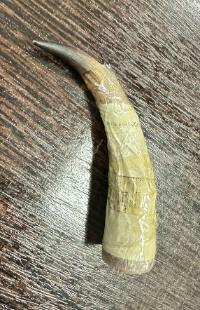
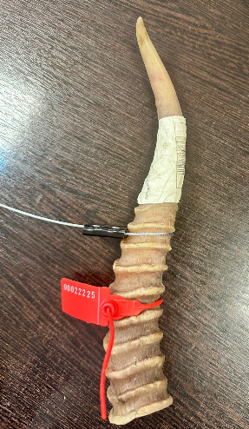
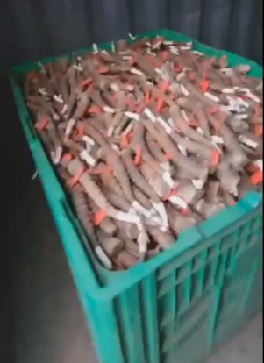
Опыт ограниченного изъятия сайгаков в Казахстане 2023-2024 гг.
Разработана и апробирована система управления запасом рогов сайгаков на национальном уровне:
Маркировка рогов в полевых условиях термотрансферными этикетками, коды Data Matrix которых может быть считан с помощью бесплатного мобильного приложения Naqty onim;
Маркировка рогов неснимаемыми бирками с Data Matrix кодами индивидуально и контейнеров весом 50 - 100 кг.;
Содержащаяся в Data Matrix кодах информация будет хранится в центральной базе данных, где будут регистрироваться все события, такие как выдача термотрансферных этикеток, маркировка рогов с указанием даты и места, история перемещения продукции от изъятия до конечного потребителя.
Notes:
IOSEA Marine Turtle MOU
Sub regional meetings of the Marine Turtle Task Forces are instrumental in the implementation of the MOU.
Two of the 4 MTTFs met in 2017 and 2018. The report for the NIO is available online
CITES Secretariat in close cooperation with CMS IOSEA secretariat and Advisory Committee compiled and analyzed data on legal and illegal trade international and domestic trade in marine turtles. The process was supported by implementing agencies, such as TRAFFIC and WWF with the financial support from Australia via CMS. The preliminary report is available online
Final report should be available on November 23rd 2018.
Dugong MOU – IKI project
Continuing to revise IKI project based on feedback.
Don’t anticipate any major revisions.
Hope to have submitted to BMU for final approval before the end of this year.

Slide 8
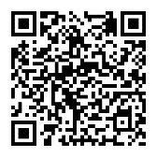




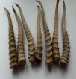






Процесс оборота дериватов
Единый оператор маркировки и прослеживаемости товаров
Формирует QR-коды для регистрации сбора, изъятия и реализации дериватов
Передает QR-коды
Создает мобильное приложение для регистрации сбора и изъятия дериватов
Осуществляет покупку QR-кодов
Регистрация в приложении
Сбор и изъятие дериватов
Внесение сведений
(фото, геолокация и т.п.)
Сдача дериватов
Оплата за дериваты
Хранение дериватов
Переработка дериватов
Реализация дериватов
Передача сведений о реализации дериватов
Первоначальные инвестиции
Обеспечение создания и работы приложения
Строительство склада и покупка оборудования
Закуп дериватов
Реализация дериватов
Финансирование природоохраны
Возмещение за ущерб от потрав
Оплата операционных издержек
Возврат первоначальных инвестиций
Доходы

Slide 9
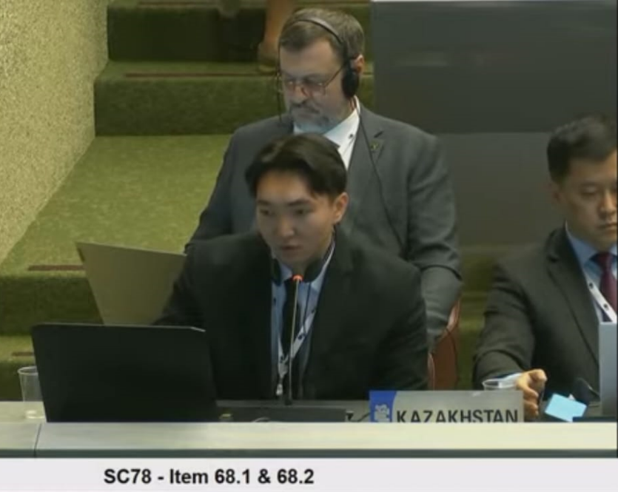
Предлагаемые шаги по устойчивому использованию сайгаков
Казахстан направил в Секретариат СITES предложение о внесении дополнения в аннотацию по Saiga tatarica Приложения II «(за исключением популяции Saiga tatarica Казахстана)»;
Предложение будет рассмотрено на 20-й Конференции сторон CITES 24 ноября - 5 декабря 2025 г. в Самарканде;
На 78-й сессии Постоянного комитета CITES 02 - 09 февраля 2025 г. в Женеве по инициативе Казахстана были приняты решения по сайгаку:
- поощрять страны ареала сайгаков, важные потребители и страны-транзитеры частей и деривативов сайгаков к принятию мер по эффективному управлению запасами частей и деривативов сайгаков;
- предложить Секретариату представить проекты решений по сайгаку на основе итогов 5-го совещания сторон МоВ по сайгаку, в целях обеспечения синергизма между CITES и CMS и совместной программой работы CMS-CITES.
Notes:
IOSEA Marine Turtle MOU
Sub regional meetings of the Marine Turtle Task Forces are instrumental in the implementation of the MOU.
Two of the 4 MTTFs met in 2017 and 2018. The report for the NIO is available online
CITES Secretariat in close cooperation with CMS IOSEA secretariat and Advisory Committee compiled and analyzed data on legal and illegal trade international and domestic trade in marine turtles. The process was supported by implementing agencies, such as TRAFFIC and WWF with the financial support from Australia via CMS. The preliminary report is available online
Final report should be available on November 23rd 2018.
Dugong MOU – IKI project
Continuing to revise IKI project based on feedback.
Don’t anticipate any major revisions.
Hope to have submitted to BMU for final approval before the end of this year.

Slide 10
Предлагаемые шаги по устойчивому использованию сайгаков
Казахстан провел ряд консультативных встреч с:
1. Представителями стран ареала сайгаков:
- Российской Федерацией;
- Республикой Узбекистан;
- Монголией.
2. Представителями стран-потребителей дериватов сайгаков:
- Китай;
- Сингапур.
3. Представителями секретариатов международных конвенций:
- CITES;
- CMS.
4. Представителями секретариатов международных природоохранных организаций:
- TRAFIC;
- CIC.
Notes:
IOSEA Marine Turtle MOU
Sub regional meetings of the Marine Turtle Task Forces are instrumental in the implementation of the MOU.
Two of the 4 MTTFs met in 2017 and 2018. The report for the NIO is available online
CITES Secretariat in close cooperation with CMS IOSEA secretariat and Advisory Committee compiled and analyzed data on legal and illegal trade international and domestic trade in marine turtles. The process was supported by implementing agencies, such as TRAFFIC and WWF with the financial support from Australia via CMS. The preliminary report is available online
Final report should be available on November 23rd 2018.
Dugong MOU – IKI project
Continuing to revise IKI project based on feedback.
Don’t anticipate any major revisions.
Hope to have submitted to BMU for final approval before the end of this year.

Slide 11
Предлагаемые шаги по устойчивому использованию сайгаков
Казахстан предлагает обсудить и включить в резолюцию 5-го совещания сторон МоВ по сайгаку рекомендации:
- Рекомендовать странам ареала сайгаков, странам-потребителям и странам-транзитерам частей и деривативов сайгаков, для предотвращения незаконной торговли, внедрить единую систему маркировки и регистрации частей и дериватов сайгаков, разработанную Казахстаном.
- Рекомендовать странам ареала сайгаков, странам-потребителям и странам-транзитерам частей и деривативов сайгаков поддержать на 20-й Конференции сторон CITES 24 ноября - 5 декабря 2025 г. в Самарканде предложение о внесении дополнения в аннотацию по Saiga tatarica Приложения II «за исключением популяции Saiga tatarica Казахстана».
Notes:
IOSEA Marine Turtle MOU
Sub regional meetings of the Marine Turtle Task Forces are instrumental in the implementation of the MOU.
Two of the 4 MTTFs met in 2017 and 2018. The report for the NIO is available online
CITES Secretariat in close cooperation with CMS IOSEA secretariat and Advisory Committee compiled and analyzed data on legal and illegal trade international and domestic trade in marine turtles. The process was supported by implementing agencies, such as TRAFFIC and WWF with the financial support from Australia via CMS. The preliminary report is available online
Final report should be available on November 23rd 2018.
Dugong MOU – IKI project
Continuing to revise IKI project based on feedback.
Don’t anticipate any major revisions.
Hope to have submitted to BMU for final approval before the end of this year.

Slide 12
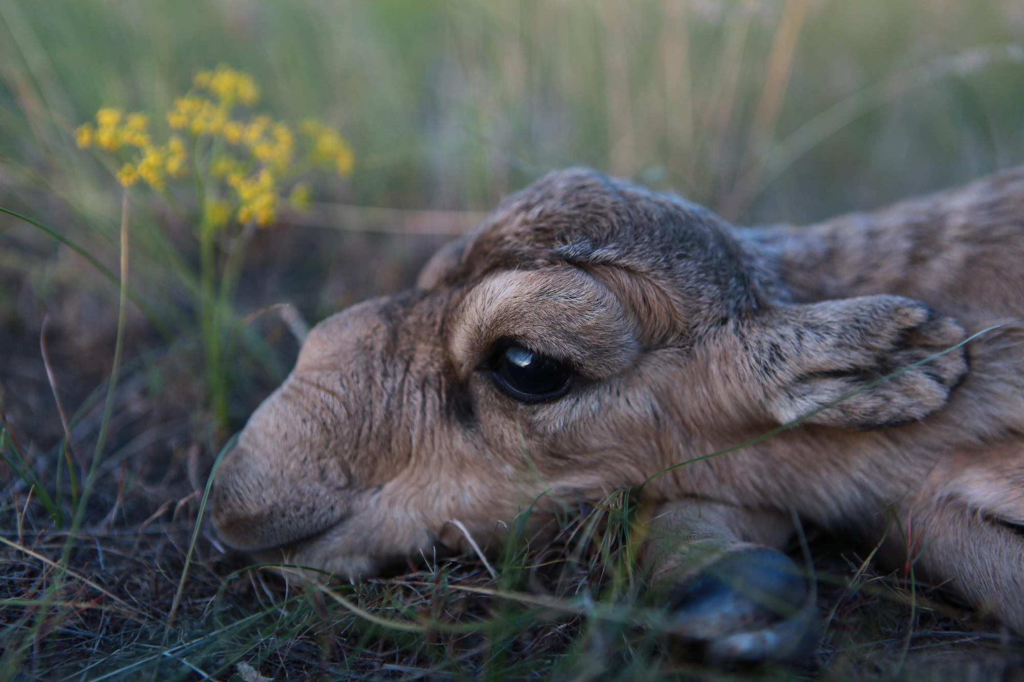
Спасибо за внимание!
Insert Image

